Slide 1
Förvaring och hantering av material
20260126

Slide 2
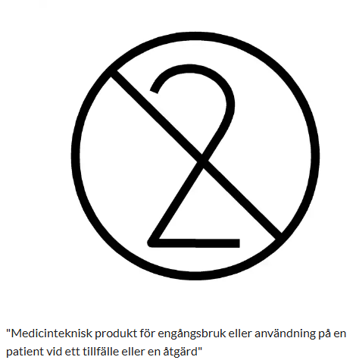

Symboler
Hållbarhet och märkning - Vårdhandboken
Notes:
För medicintekniska produkter där spårbarheten är ett specificerat krav ska varje produktförpackning/avdelningsförpackning ha en tydlig märkning.
Det finns olika symboler på avdelningsförpackningarna och produktförpackningar titta gärna nästa gång ni kommer i kontakt med dessa produkter.
Ni känner säkerligen redan till flera av dem, vi vill uppmärksamma två.
Syftet med symbolerna är att säkerställa att vi använder produkterna på rätt sätt och följer hygien- och säkerhetskrav.
Engångsprodukter
Engångsprodukter finns som steril och icke- steril produkt.
Sterila produkter är produkter som genomgått en validerad steriliseringsprocess och har en oskadad förpackning som säkerställer att sterilitet bevaras. Sterilitet innebär att produkter ska vara fria från levande mikroorganismer. Med det menas att sannolikheten att en livskraftig mikroorganism finns på eller i produkten är lika med eller mindre än en på en miljon.
Produkter märkta med symbol överstruken tvåa innebär: "Medicinteknisk produkt för engångsbruk eller användning på en patient vid ett tillfälle eller en åtgärd". Denna typ av produkt ska inte återanvändas oavsett rengöringsprocess.
Sterila produkter är märka med texten steril – produkten är steril
Icke-sterila produkter är produkter som är tillverkade, konstruerade och utformade på ett sådant sätt att risken för att vårdtagare och användarna infekteras har eliminerats eller minskats så långt det är möjligt. De uppfyller kraven i MDR, kapitel II, punkt 11.

Slide 3
Sterila produkter kommer alltid i tre lager
Produktförpackning – skyddande förpackning för den enskilda produkten. Säkerställer att produkten är steril fram till användning
Avdelningsförpackning – samlande och skyddande förpackning för enskilda produktförpackningar av samma slag.
Transportförpackning – samlande och skyddande emballage under transport av avdelningsförpackningar med samma innehåll. Transportförpackningar av wellpapp tillverkas av återvinningspapper och kan innehålla mögelsporer.
Medicintekniska produkter och mikrobiell renhet - Översikt - Vårdhandboken
Vårdhygien egna bilder
Figur 1: Beskrivning av de tre lagren av förpackningar i tre-lagers-principen.
Notes:
Sterila produkter ska förpackas på ett sådant sätt att produkternas sterilitet bevaras tills förpackningen öppnas. I Sverige eftersträvas tre lager av förpackningar för sterila produkter.
Produktförpackning – skyddande förpackning för den enskilda produkten. Öppnas i direkt anslutning till användandet. Produktförpackningar ska hanteras så lite som möjligt för att inte bli förorenade med mikroorganismer. Sträva efter att inte lägga över produkter i annan förpackning än den de levererades i. Produktförpackning förvaras i sin ursprungliga avdelningsförpackning har den hållbarhet som står på produkten. Om förpackningen ändras har den en kortare hållbarhetstid.
Avdelningsförpackning – samlande och skyddande förpackning för enskilda produktförpackningar av samma slag. Avdelningsförpackningar ska hanteras så lite som möjligt för att inte bli slitna eller förorenade med mikroorganismer. Sterila och rena förpackningar ska förvaras i sina avdelningsförpackningar, väl åtskilda.
Transportförpackning – samlande och skyddande emballage under transport av avdelningsförpackningar med samma innehåll. Transportförpackningar tfp Transportförpackningar av wellpapp tillverkas av återvinningspapper och kan innehålla mögelsporer. Förpackningarna blir ofta smutsiga under transport i lastbilar. Brytning av förpackningarna ska därför helst ske utanför kliniken eller på speciellt utrymme för uppackning. Transportförpackningar ska inte förvaras i rent förråd. Ingen förvaring av transportförpackning i rent förråd. Skydda arbetsdräkten med plastförkläde och utför handdesinfektion efter arbete med transportförpackningar

Slide 4
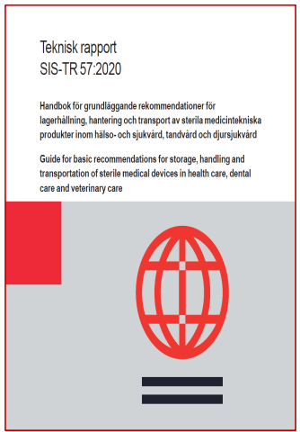
Förvaring och hantering av sterila produkter
Olika typer av lagerhållning ger olika lång hållbarhet på sterila produkters sterilitet.
Sterilförråd:
Produktförpackning i stängd avdelningsförpackning → hållbarhet enligt datummärkning
Närförråd i t. ex stickvagn, vårdväska eller skåp på mottagningsrum
Produktförpackning i avdelningsförpackning → hållbarhet i 1 vecka
Produktförpackning som förvaras öppet → hållbarhet i 24 timmar
Standard - Handbok för grundläggande rekommendationer för lagerhållning, hantering och transport av sterila medicintekniska produkter inom hälso- och sjukvård, tandvård och djursjukvård SIS-TR 57:2020 - Svenska institutet för standarder, SIS
Notes:
Sterila engångsprodukter ska förvaras torrt, rent och dammfritt, samt skyddas från solljus och stora temperaturväxlingar. Förvaring sker med fördel i ett separat förrådsrum, antingen på hyllor (rummet ska då inte vara ett genomgångsrum) eller i stängda förrådsskåp.
Materialet ska förvaras avskilt från produkter med annan renhetsnivå. Undvik stora lager. I direkt anslutning till förvaringen ska det finnas en vägghängd hållare med handdesinfektion.
Sterila engångsprodukter, till exempel kompresser, förband, instrument förvaras i sin avdelningsförpackning.
Om det är nödvändigt att plocka ut produktförpackning ur leverantörens avdelningsförpackning, ska de placeras exempelvis i en rengjord och desinfekterad låda med lock eller en stängd låda i en stickvagn. Betrakta lådan som avdelningsförpackning och hantera den därefter. Se på bild vad som gäller angående hållbarhet.
För att det sterila barriärsystemet ska fungera på avsett sätt, och fortsätta bevara produkten steril, måste vissa villkor vara uppfyllda under lagerhållning och hantering av produkten.

Slide 5

Bevarad renhetsgrad minskar risken för kateterrelaterade infektioner
Bakteriefilmen, JKPG Kommun – YouTube
Med vad riskerar vi att kontaminera vårt sterila material?
Hudbakterier, direkt och indirekt smitta via t. ex orena händer, kläder och orent vårdmaterial som delas
Luftvägsflora, direkt och indirekt smitta via t. ex orena händer, och orent vårdmaterial som delas
Tarmflora, indirekt smitta via t. ex orena händer
Miljöbakterier och sporer, indirekt smitta via t. ex orena händer och kläder, smuts och mögel från transportförpackningar
Bild från Power Point
Översikt - Vårdhandboken
Notes:
Detta är första steget i att hålla renhetsgraden är att vi tar in rena produkter i förråden och att vi är rena när vi tar ut produkterna.
Titta tillsammans på bakteriefilmen diskutera gärna efter vad ni såg för risker,

Slide 6
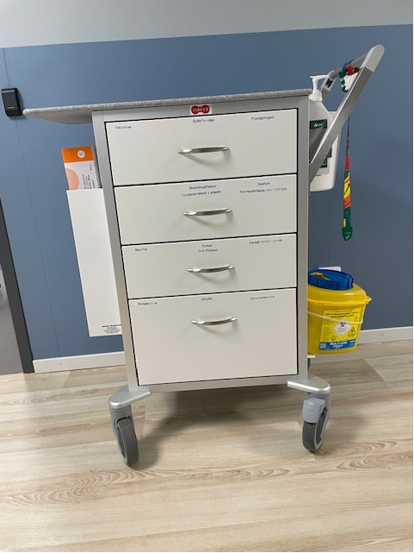
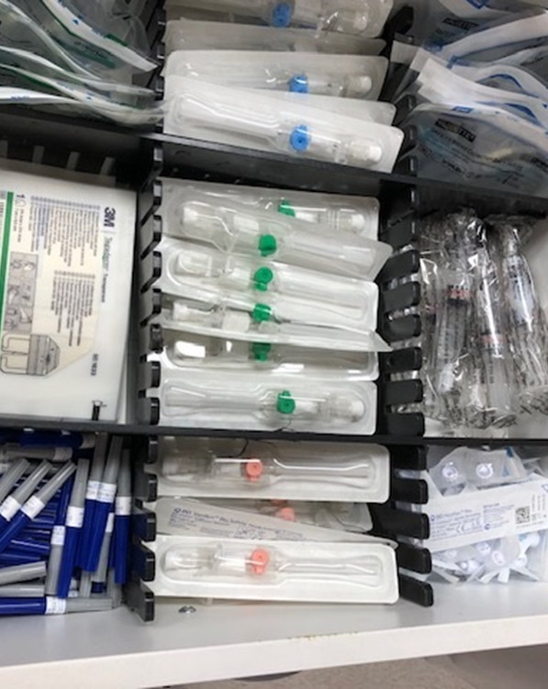
Arbetssätt i närförråd för att minska risken för kontamination av sterila produkter
All hantering sker med desinfekterade händer.
Rutiner för översyn och rengöring finns.
Sterila produkter förvaras åtskilda från material med annan renhetsgrad genom förvaring i olika fack eller lådor.
Minimalt antal sterila produkter förvaras i närförrådet.
Sträva efter att förvara produktförpackningar i försluten avdelningsförpackning, original eller egengjord avdelningslåda.
Vårdhygien egna bilder
Standard - Handbok för grundläggande rekommendationer för lagerhållning, hantering och transport av sterila medicintekniska produkter inom hälso- och sjukvård, tandvård och djursjukvård SIS-TR 57:2020 - Svenska institutet för standarder, SIS
Notes:
Förvara produkter så att de behåller sin renhetsnivå fram till användning.
För att underlätta arbetet kan en mindre mängd produkter förvaras under en kortare tid i ett närförråd, exempelvis låda med lock, stängd väska eller stängt skåp eller låda i stickvagn.
Produkterna förvaras om möjligt i sin avdelningsförpackning eller motsvarande exempelvis i en ren låda i stickvagn. Avdelningsförpackade produkter bör inte förvaras på detta sätt i mer än 1 vecka
Om sterila produktförpackningar förvaras utan skyddande avdelningsförpackning begränsas hållbarhetstiden kraftigt och produkterna bör användas inom 1 dygn.
Den egengjorda avdelningsförpackningen kasseras eller rengörs vid påfyllning dock minst 1 gång i veckan. Vem som är ansvarig för förrådshantering ska vara tydligt dokumenterat i verksamheten.

Slide 7
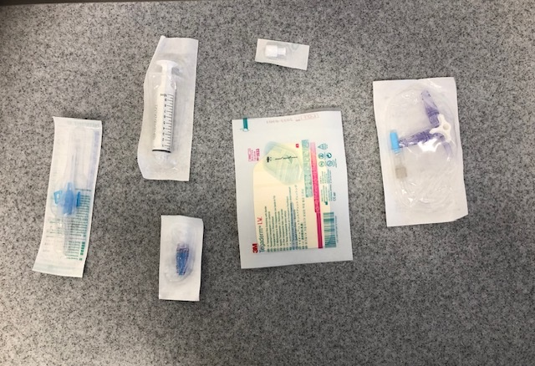
Exempel på sterila produkter
Vårdhygiens egen bild
Notes:
Här visas exempel på sterila produkter som kan användas vid PVK-sättning.

Slide 8
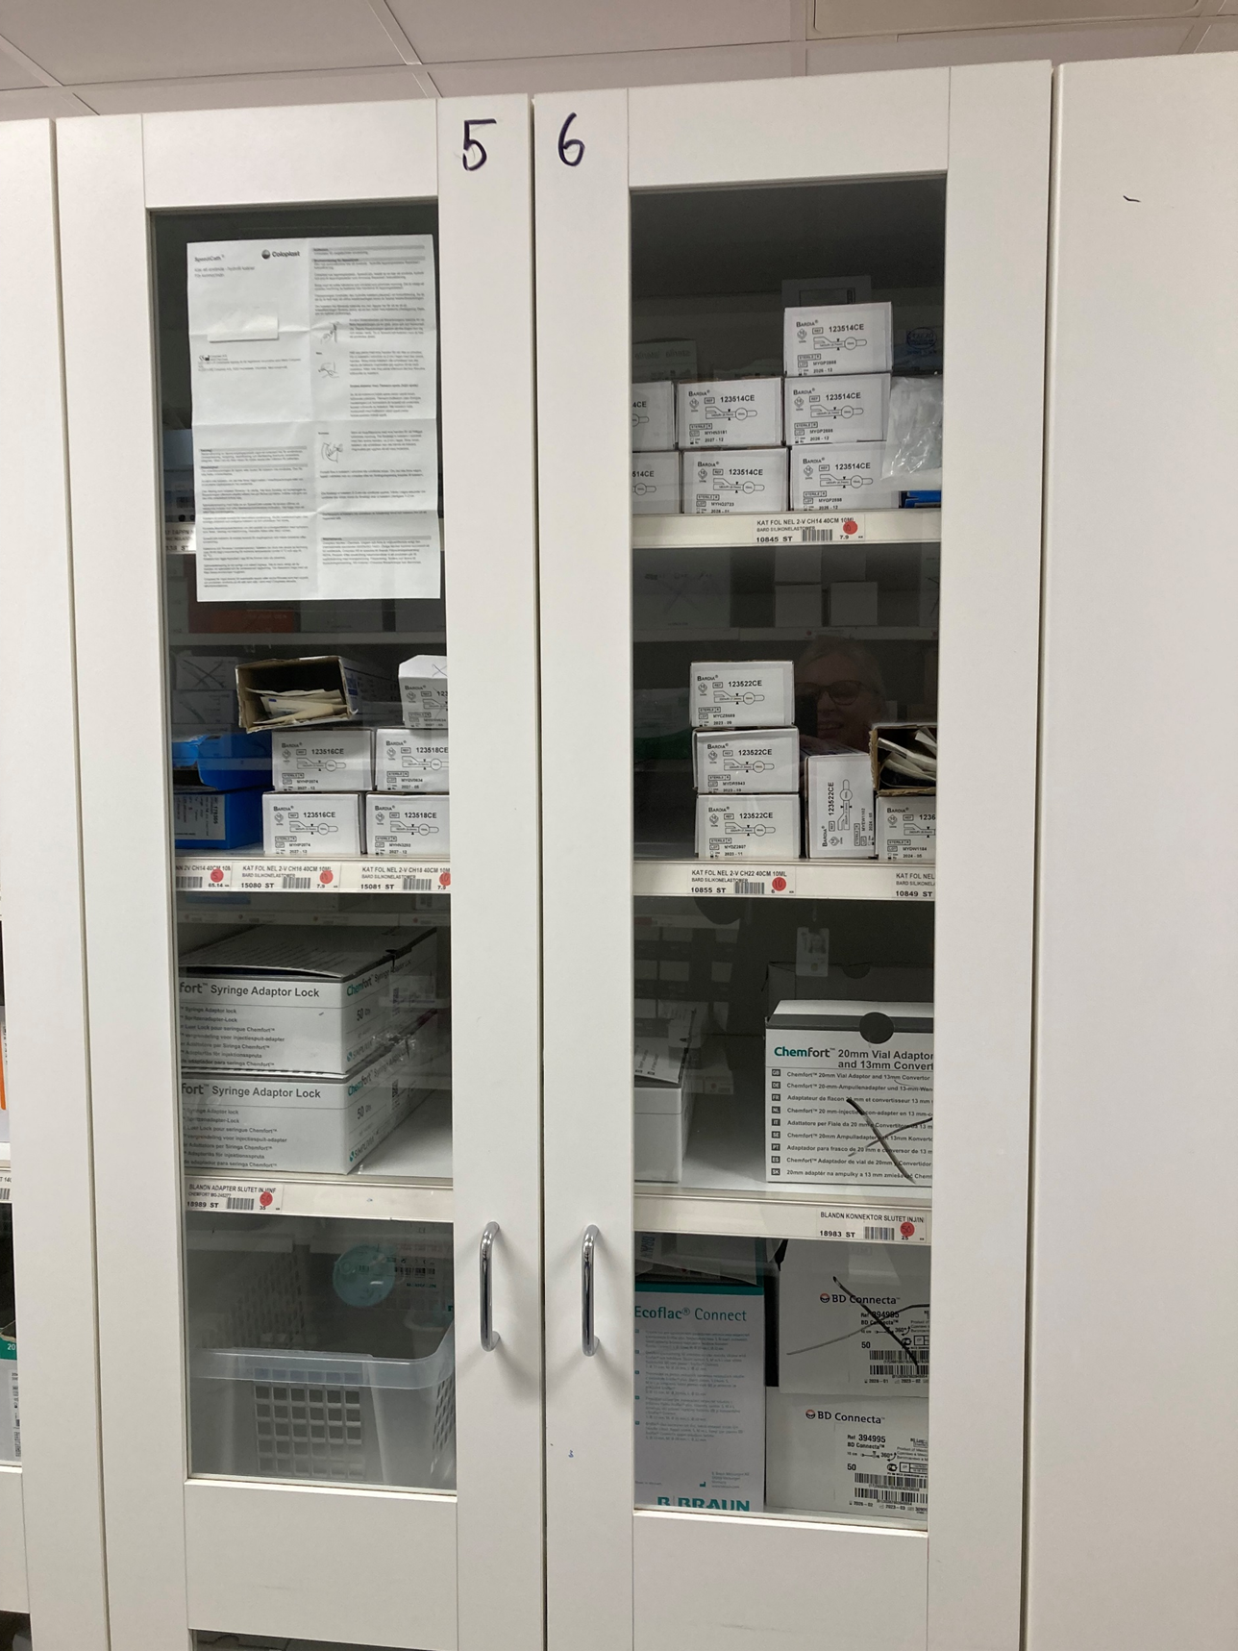
Rengöring och desinfektion
Använd alkoholbaserat ytdesinfektionsmedel med rengörande effekt (tensid).
Rengör och desinfektera en gång/vecka, eller oftare där produktförpackat material förvaras.
Rengör och desinfektera en gång/månad, eller oftare där avdelningsförpackat material förvaras.
Vårdhygien egna bilder
Notes:
Vem som är ansvarig för förrådshantering ska vara tydligt dokumenterat i verksamheten.

Slide 9
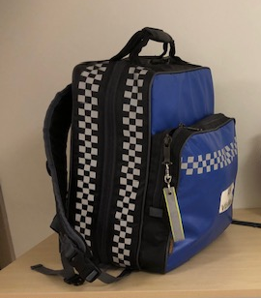
Transport av sterilt material utanför enheten
För att säkerställa produkternas sterilitet under transport mellan t. ex vårdenheter eller till vårdtagares hem gäller:
Transport:
Sker enligt tre lagers-principen. Produktförpackning i avdelningsförpackning i transportförpackning, original eller egengjord.
Vårdhygiens egen bild
Standard - Handbok för grundläggande rekommendationer för lagerhållning, hantering och transport av sterila medicintekniska produkter inom hälso- och sjukvård, tandvård och djursjukvård SIS-TR 57:2020 - Svenska institutet för standarder, SIS
Notes:
Transport av sterila engångsprodukter, exempelvis förbandsmaterial, ska ske så att produkterna inte förorenas och/eller skadas. Produkterna transporteras i första hand i sin avdelningsförpackning. Om detta inte är möjligt placeras produktförpackningen i en skyddande förpackning (motsvarande avdelningsförpackning) exempelvis i en ren förslutningsbar plastpåse. Produkter som ska transporteras utomhus placeras därefter i en väska eller dylikt (motsvarande transportförpackning).
Transportväskor som används bör vara förslutnings- och avtorkningsbara samt tåla ytdesinfektionsmedel med rengörande effekt (tensid) alternativt vara tvättbara i 60°C.

Slide 10
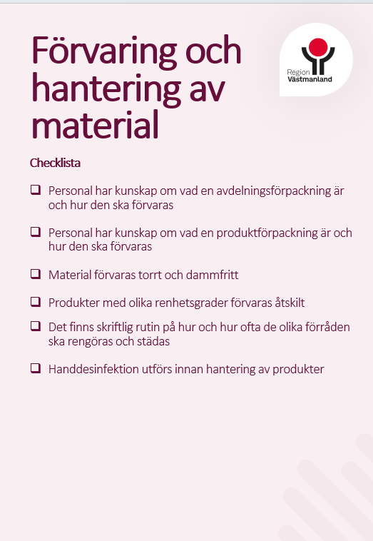
Hur det ut hos oss?
Standard - Handbok för grundläggande rekommendationer för lagerhållning, hantering och transport av sterila medicintekniska produkter inom hälso- och sjukvård, tandvård och djursjukvård SIS-TR 57:2020 - Svenska institutet för standarder, SIS

Slide 11

Kontakt
Enheten för smittskydd och vårdhygien
Centrala patientsäkerhetsteamet

